Slide 1
업무 자동화 이야기
놀면서 일하자 !

Slide 2
참고 자료
https://github.com/iambz00/WorkAutomation
도구, 예시, 시연 자료

Slide 3
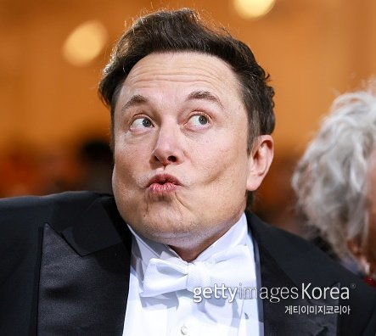
목 마른 놈이 우물 판다

Slide 4
어른의 사정
AA
AB
A
AAA
AAB
ABA
ABB
해답 1
배경지식AA
배경지식AB
문제1
배경지식A
배경지식B
반복…
B
BA
BB
배경지식BA
배경지식BB
BAA
BAB
BBA
BBB

Slide 5
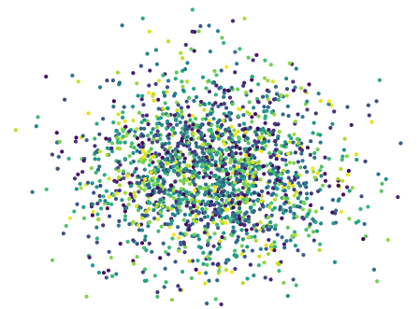
어디까지 해 봤니?
정규분포
Marsaglia-Polar method
Android
Debug
Bridge
텔레그램 API
모듈, 라이브러리
GDI +
Windows API

Slide 6
무엇을? vs 어떻게?

Slide 7
반복 작업을 대하는 우리의 자세
필요는 발명의 어머니다!
발명
필요
?

Slide 8
귀찮음 대결
못 해, 아니 안 해!
20000번 클릭
한 번 만들어 볼까?
아직은 가능할 지도…
5000번 클릭
VS
상당히 귀찮은 작업
1000번 클릭
귀찮은 작업
100번 클릭

Slide 9
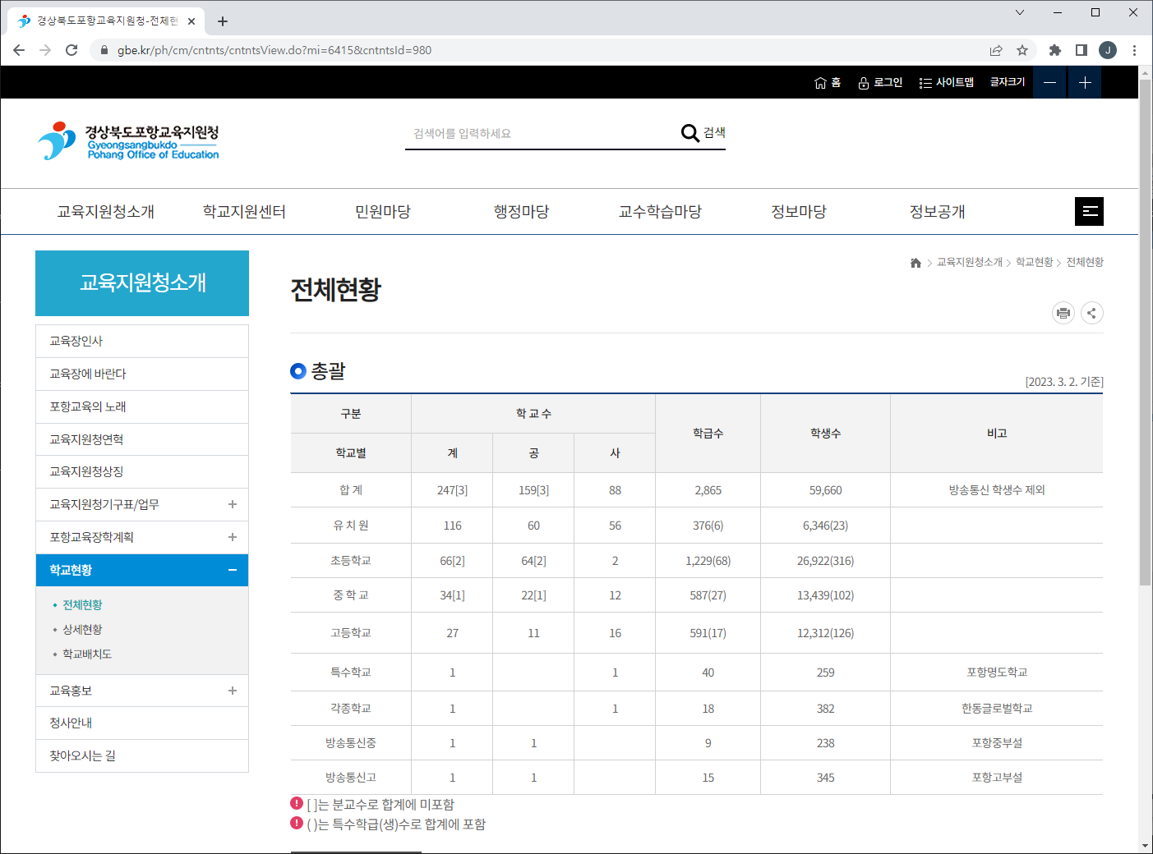

Slide 10
몇 번 클릭할까?
유치원 선택
(선택-복사-붙여넣기-조회)
50×4
조사표 선택, 조회 클릭
20×2
엑셀저장 > 폴더선택
> 파일명 입력 > 저장
5
50×4×20×2×5=
40,000

Slide 11
사실, 그 정도까지는 아님
유치원 선택
(선택-복사-붙여넣기-조회)
4, 한 번만 선택
그렇다고, 할 만한 정도는 아님
조사표 선택, 조회 클릭
20×2
엑셀저장 > 폴더선택
> 파일명 입력 > 저장
5
50×(4+20×2×5)=
10,200

Slide 12
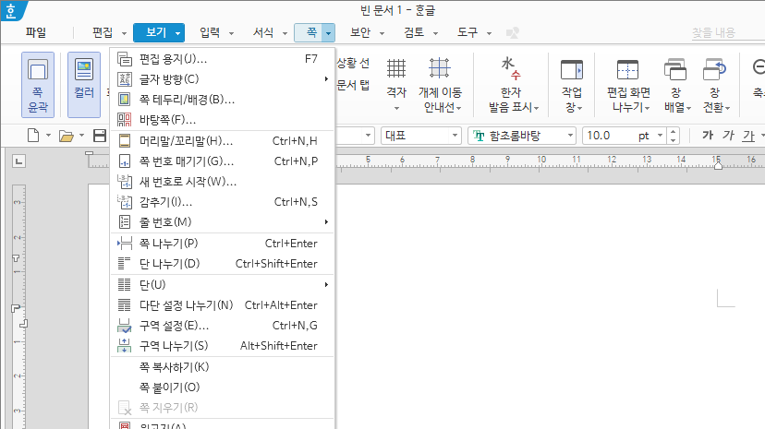
단축키 사용은 기본

Slide 13
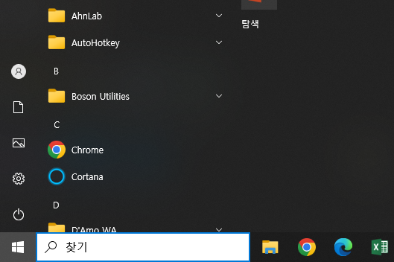
단축키 사용은 기본
윈+1
윈+2
윈+3
...
1
2
3
4

Slide 14
다양한 도구들
KeyMacro
G-Macro
키보드 마우스 녹화
VBA
엑셀매크로
AutoHotKey
강력한 전방위 도구
Python
강력, 인공지능
Selenium
웹 자동화 도구

Slide 15
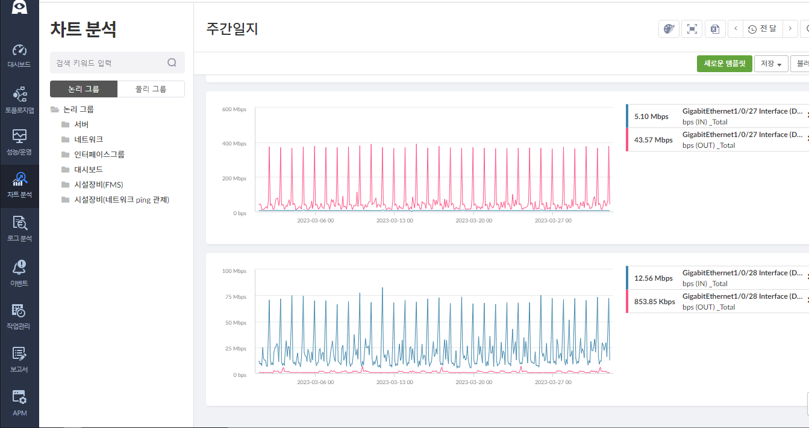
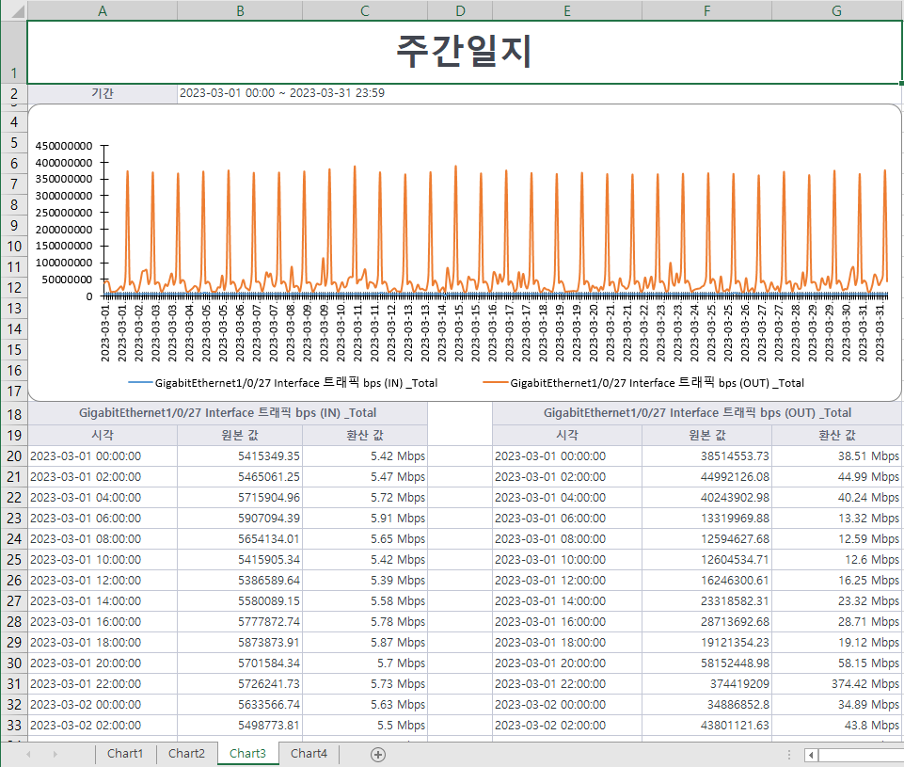

Slide 16
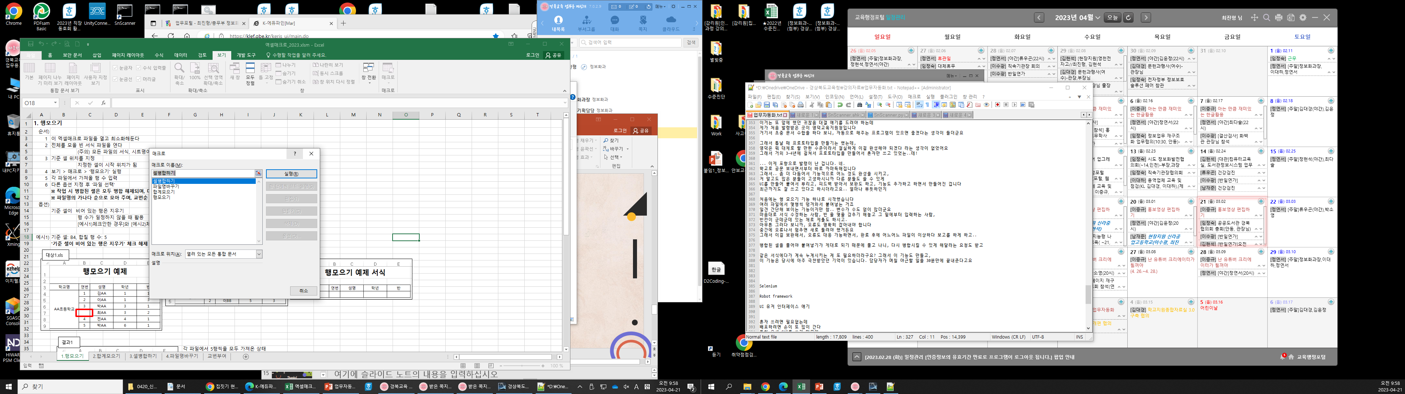

Slide 17
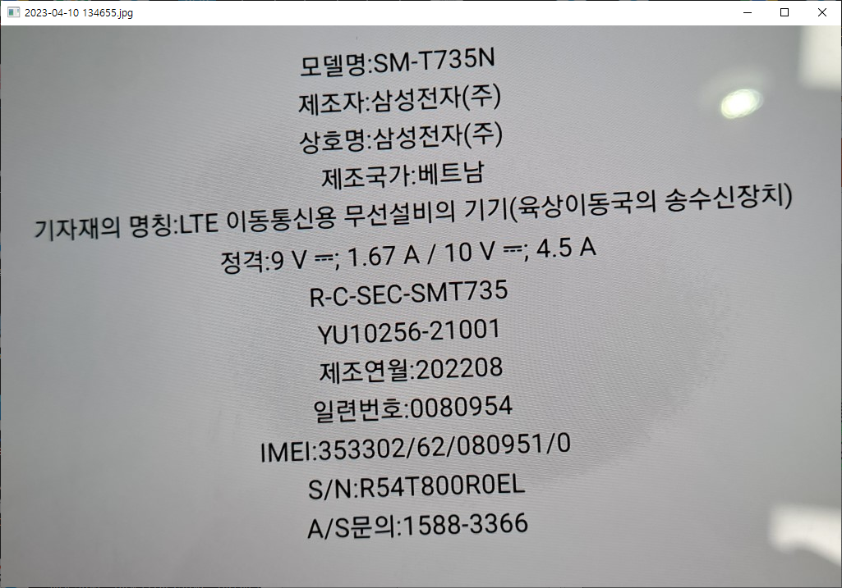
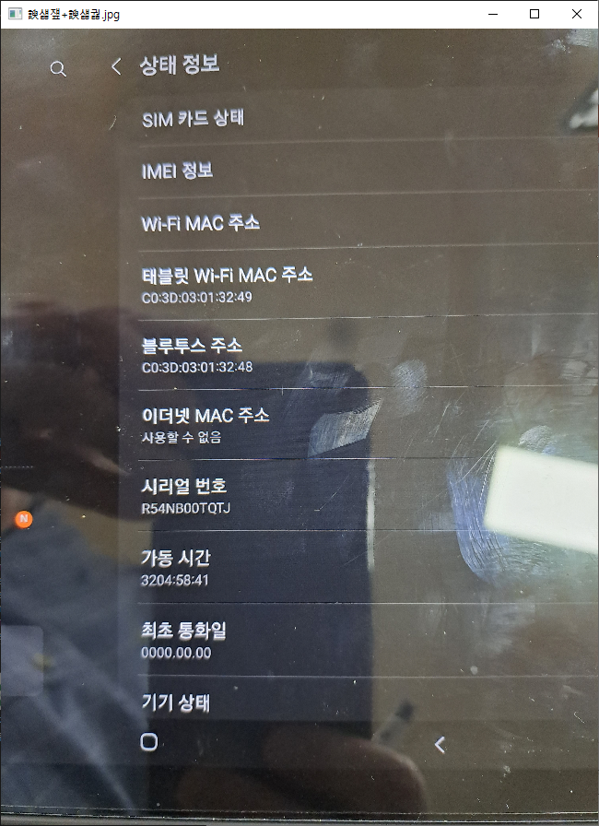

Slide 18
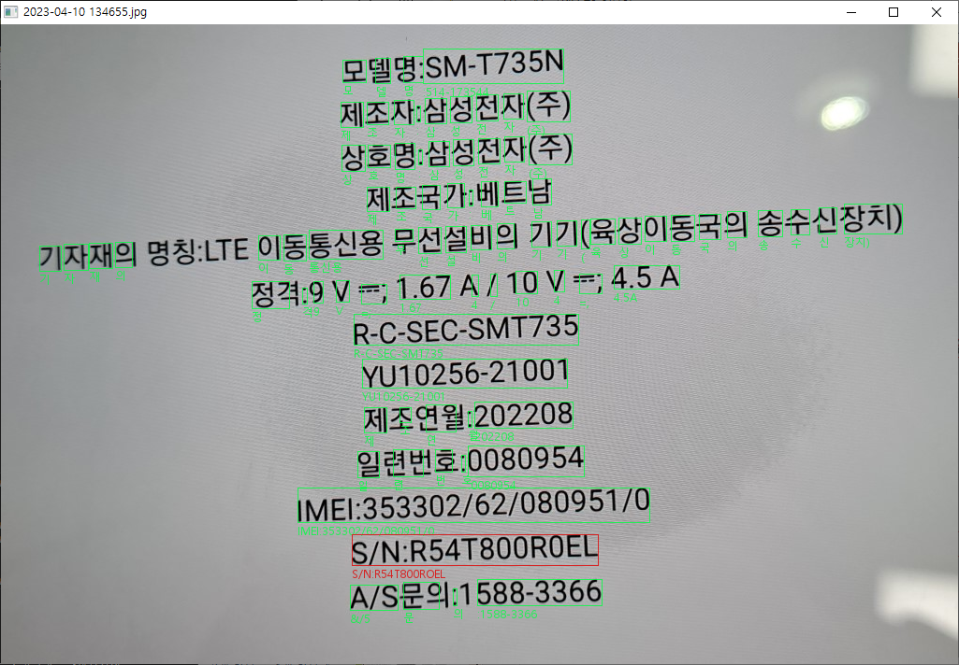
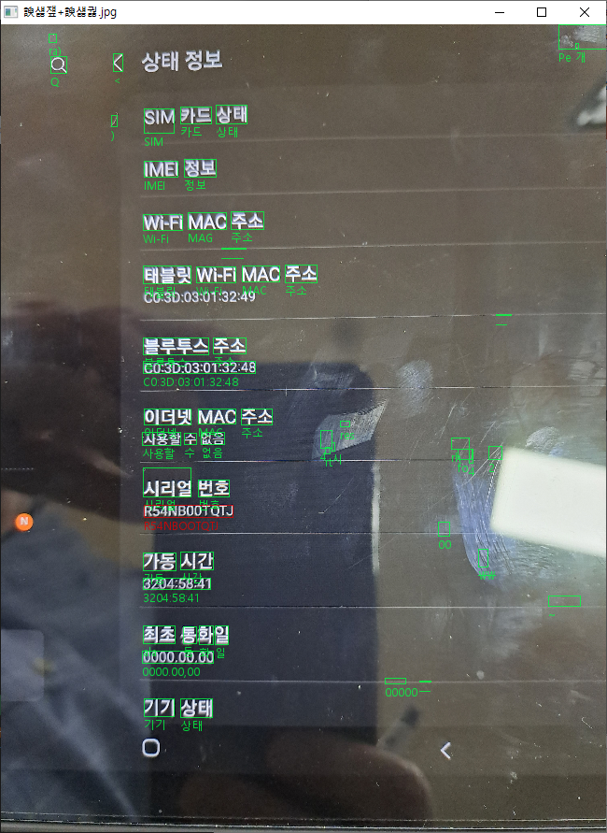

Slide 19
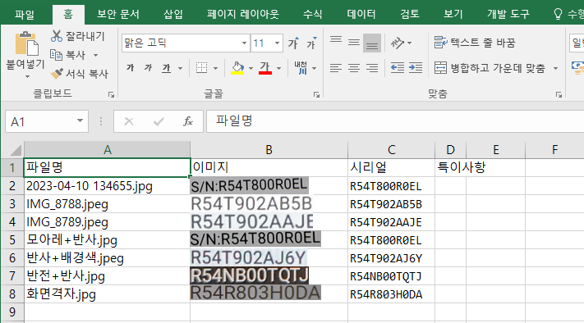

Slide 20
참고 자료
https://github.com/iambz00/WorkAutomation
도구, 예시, 시연 자료

Slide 21
Thanks!
Do you have any questions?
Please keep this slide for attribution

